Slide 1
LOKAL ANESTEZİKLER
Prof.Dr. Feyhan Ökten
A.Ü Tıp FAKÜLTESİ

Slide 2
TARİHÇE:
Lokal anestezi tarihçesi çok eski
1568 Abroisse Pare sinir kökünü sıkıştırmış
SONUÇ: Ektremitede uyuşukluk
1844 enjektör benzeri bir cihaz geliştirilmiş

Slide 3
1852 de enjektör icat edilmiş
İspanyollar peruyu istila ettiklerinde,inkaların “eritroksilon koka “ bitkisini çiğnediklerini gördüler
Koka bitkisi stimülandı . Peru dan Avrupaya getirildi
1859 da kokain izole edildi
Sigmund Freud (1856-1939)
“Allgemeines Krankenhaus” da genç bir aile hekimi
1884 “Karl Koller“ ilk kez kokaini göze uyguladı
1884 William Halstead, John Hopkins Hastanesi’nde kokainin mandibular sinir üzerinde blok etkisini gösterdi.
1885 SSS ve KVS sistem etkileri ile kokain entoksikasyonu asyonu tanımlandı
1900 benzokain
1904 “Alfred Einhorn” prokain sentezledi

Slide 6
1930 tetrakain
1944 “Löfgren” tarafından lidokain sentezlenmiş
1955 den sonra amino amid popüler olmuş (benim doğumumla !!!)
1957 mepivakain
1960 prilokain
1963 bupivakain
1972 etidokain (motor blok çok)
1972 artikain ,1966-1972 bupivakain toksisitesi
1996 ropivakain
1999 levobupivakain

Slide 7
Sinir ileti blokajı
Alkoller
Toksinler
Saksitoksin, tetrodotoksin, mentol , ögenol
Tarafından bloke edilebilir
ANCAK:
Klinikte bu amaçla kullanılan ajanlar
LOKAL ANESTEZİKLER : Tersiyer amin yapısındaki bazlar

Slide 8
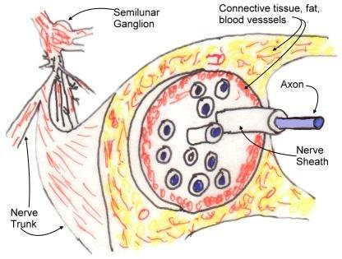
Periferik sinirler, bir elektrik kablosu gibi görev yaparak, periferden merkezi sinir sistemine ve ters yöne uyaranları ileten yapılardır

Slide 10
akson
Hücre membranı :(aksolemma)
Sitoplazması : (aksoplazma)
Aksonun dendritlerden farkı kılıfla çevrilmiş . İçten dışa miyelin kılıf ve nörolemma
Miyelin kılıf : Aksolemmayı örten iç zar
Kalın motor sinirler ve duyusal liflerin çoğu Schwann hücresinin plazma membranından oluşan miyelin ile sarılı
Miyelin SSS de oligodendroglialar, periferik SS de Schwann hücrelerince yapılır.

Slide 11
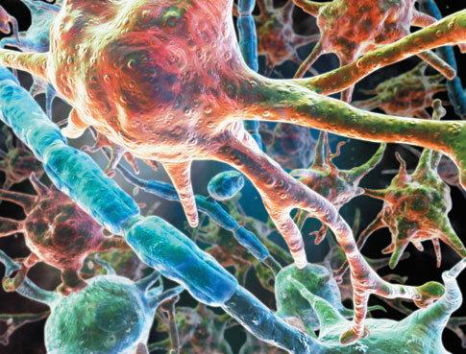

Slide 12
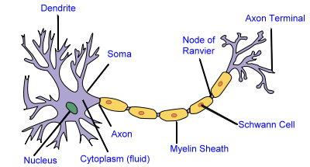

Slide 13
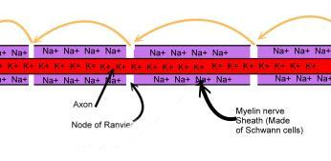

Slide 14
LOKAL ANESTEZİKLER
Yeterli doz ve konsantrasyonda uygulandıklarında sinir ve kas membranlarının elektriksel uyarı iletimini “aksonda aksiyon potansiyeli oluşumunu sağlayan sodyum girişini geri dönüşümlü şekilde bloke ederek” önlerler

Slide 15
Lokal anestezikler sistemik uygulandıklarında
Kalp kası
İskelet kası
Düz kaslar
Periferik sinirler
Santral sinir sistemini
etkiler

Slide 16
LOKAL ANESTEZİKLER
Topikal
Periferik sinir uçlarına
Sinir köklerine
Epidural -subaraknoid aralığa
Uygulamayla vücudun değişik bölgelerinde duyusal fonksiyonları bloke eder

Slide 17
Lokal anesteziklerin uygulama yerleri
Rejyonel sinir blokları
Akut ağrı
Kanser ve kronik ağrı sendromlarının tedavisinde
Diagnostik
Prognostik girişimlerde
Hemodinamik yanıtın baskılanmasında
Mukozal vazokonstrüksiyon oluşturmada
“Kardiyak aritmi ve “epilepsi” tedavisinde

Slide 18
Sinir hücresinin uyarılabilmesi nasıl olur ????
Lipit membran
Membrandaki iyon kanalları
Kanallardaki enerji bağımlı enzimler
ile sağlanan iyon gradientinin varlığına bağlıdır ….

Slide 19
Akson membranında uyarı iletiminden sorumlu iyon kanalları
“sodyum ve potasyum” kanalları
Dinlenim durumunda sinir membranı Na iyonlarına geçirgen değil
K(+ ) iyonlarına yarı geçirgen
Hücre içinden dışına K(+ ) sızması
Hücre içi negatif olur
Hücre membranı dinlenimde – 70 milivolt potansiyele sahip

Slide 20
Aktif, enerji bağımlı “Na / K pompası “ ATP kullanarak
Sodyumu dışarı ,potasyumu içeri taşır
Bu fark korunur
Uyarılmadığı sürece hücre içi negatif dir
Aksiyon potansiyeli (uyarı iletimi) sırasında sodyum kanalları açılır
Sodyum hücre içine girer
Hücre depolarize olur
Sodyum girmesi ile dinlenim potansiyeli -20 mV sn e yükselir
Sodyum kanal permeabilitesi artar
+ 20 mV da sabitlenir

Slide 21
Sodyum kanalları inaktive olana
Yeterli potasyum kanalı açılana
kadar olay devam eder…
Na geçirgenliği azalıp durduğunda repolarizasyon olur
K (+) dışarı çıkarak elektriksel dengeyi korur

Slide 22
Lokal anestezikler
Açık durumdaki sodyum kanalına bağlanarak kanalın inaktif hale getirir
Sonuçta; sonraki uyarı ile “hücre içine sodyum girişi” ve ” depolarizasyon“ engellenir
Etkin blok için sodyum kanallarının “%75 “ inin bloke olması gerekir

Slide 23
Uyarı oluşumu ve iletiminde görevli sodyum kanalları miyelinli sinirlerde “”ranvier “düğümlerinde” yoğunlaşır”
Myelinsiz sinirlerde tüm akson boyunca yayılır
OYSA ! sinir bloğu için sadece “Ranvier boğumlarında” lokal anestezikle temas yeterlidir
SONUÇ:
Myelinizasyon , ”Blok için gereken lokal anestezikle temas etmesi gereken sinir uzunluğunu azaltır”

Slide 24
LOKAL ANESTEZİĞİN
Tek bir Ranvier düğümünde temasla iletim %30
İki Ranvier düğümünde temasla iletim % 70
Üç Ranvier düğümünde temasla iletim % 100
Bloke olur

Slide 25
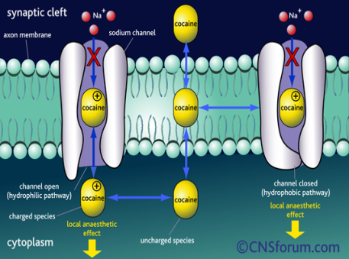

Slide 26
Sinirdeki değişik lif tipleri lokal anestezikler ile bloğa farklı duyarlı
İnce myelinli lifler(B;A-gama,A-delta sensorial lifler)
En duyarlı!!!
Kalın myelinli lifler(A-alfa,ve A-beta)
İnce myelinsiz(C lifleri)
Periferdeki lifler en erken bloke olup en geç derlenen liflerdir

Slide 27
Tablo 1. Sinir Liflerinin Tipleri ve Fonksiyonları
Grup | Myelin | Çap (μm) | İletim hızı (m/sn) | Lokal anestezik bloğa duyarlılık | Lokalizasyon | Fonksiyon
Aα | + | 6-22 | 30-120 | ++ | Kas ve eklemlerin afferentleri ve efferentleri | Motor/refleks aktivite
Aβ | + | 6-22 | 30-120 | ++ | Kas ve eklemlerin afferentleri ve efferentleri | Motor/dokunma/basınç
Aγ | + | 3-6 | 15-35 | ++++ | Kas iğciklerinin efferenti | Kas tonusu (kas iğcikleri)
Aδ | + | 1-4 | 5-25 | +++ | Afferent duyusal sinirler | Sensoryal (ağrı,ısı,dokunma)
B | + | <3 | 3-15 | ++ | Preganglionik sempatikler | Çeşitli otonomik fonksiyonlar
C-SC | - | 0.3-1.3 | 0.7-1.3 | ++ | Postganglionik sempatikler | Çeşitli otonomik fonksiyonlar
C dγC | - | 0.4-1.2 | 0.1-2 | + | Afferent duyusal sinirler | Çeşitli otonomik fonksiyonlar,ağrı,ısı,dokunma

Slide 29
Son yıllarda lokal anestezikler ile iletim bloğunda
sodyum
Kalsiyum
Potasyum
G -protein kanallarının
da etkili olduğu gösterilmiş
ANCAK : potasyum kanalları lokal anesteziklere sodyum kanallarından daha az afiniteye sahiptir

Slide 30
Lokal anestezikler:
Ester veya amid bağı ile bağlanmış lipofilik bir halka
hidrofilik hidrokarbon kuyruk
oluşan
organik aminlerdir

Slide 31
Lokal anestezikler
3 temel fonksiyonel ünite
Lipofilik aromatik halka
Genellikle tersiyer amin yapısındaki hidrofilik amin halkası
Bu halkaları birleştiren ester yada amid yapısındaki ara zincir
R
Ara Zincir (Ester/ amid) N
aromatik halka(lipofilik) R Amin Halkası (Hidrofilik)

Slide 32
aromatik halka
Molekülün lipofilik özelliklerini sağlar
Lokal anestezik molekülünün aksoplazmaya ulaşmasını sağlayan Lipit çözünürlüğü ifade eder
Lipit çözünürlük ile etki gücü arasında pozitif korelasyon vardır!!!
Cm: uyarı iletimini bloke eden “minumum lokal anestezik konsantrasyonu”dur .
Etki gücü ölçütüdür

Slide 33
Amin halkası
Molekülün hidrofilik özelliklerini belirleyen baz yapısında proton alıcısı olan kısımdır
Sodyum kanalının tutulmasında rol alır !!!!

Slide 34
LOKAL ANESTEZİKLER
Primer amin yapısı benzokain
Sekonder amin yapısı prilokain
DİĞERLERİ:Tersiyer amin yapısında

Slide 35
lokal anestezikler
Pozitif yüklü katyon(+)
Yüksüz (noniyonize )baz
formunda bulunur

Slide 36
ÖZETLE:
Aromatik halka yağda çözünür ve çift tabakalı lipidden oluşan sinir membranından kolayca geçebilir
Amin yapısı suda çözünür , lokal anesteziğin sinir membranının her iki tarafındaki solüsyonda kalmasını sağlar.
Lokal anest. enjeksiyonundan sonra solüsyon, hızla etraftaki dokunun pH’sını alır ve molekül, yüksüz baz (RN) ve pozitif yüklü katyon(RNH+) formu arasında geçiş gösterir.
Anestezik molekülün bu iki formu solüsyonun pH’sına bağlı olarak dengede kalır.

Slide 37
Yüksüz baz molekül (RN) ve yüklü katyonik formun (RNH+) eşit miktarda oluştuğu pH , pKa (disosiasyon katsayısı) olarak adlandırılır.

Slide 38
Sonuç olarak:
Lokal anesteziğin yüksüz formu hücre membranlarından kolaylıkla geçtiği için bu formun konsantrasyonunun artması etki başlangıcını hızlandırır!!!

Slide 39
Lokal anestezik pKa (iyonizasyon sabiti)
molekülün %50 si lipofilik baz formunda
% 50 si hidrofilik katyon formunda olduğu pH dır
İletim bloğunun başlangıç hızını belirler!!!
Bütün lokal anestezikler zayıf bazlardır ve pKa >7,4 dür

Slide 40
pKa arttıkça katyonik form artar!
Etki başlangıcı gecikir!
Ör: pKa 8,1 bupivakain de
pKa 7,7 lidokainden
daha geç etki !!!

Slide 41
Ara zincir
Amid
Lidokain
Mepivakain
Prilokain
Etidokain
Artikain
Bupivakain
Ropivakain
levobupivakain

Slide 42
ester
kokain
prokain
klorprokain
tetrakain

Slide 43
Tablo 11. Lokal anesteziklerin genel özellikleri
Özellikler | Aminoesterler | Aminoamidler
Metabolizma | Plazma kolinesterazları ile metabolize olur, hızlı | Hepatik metabolizma, yavaş
Sistemik toksisite | Nadir | Sık
Allerjik reaksiyon | Olası – PABA sorumludur | Çok nadir
Solüsyondaki stabilitesi | Isı, güneş etkisi ile ampülde bozulur | Kimyasal olarak çok stabildir
Etki başlangıcı | Yavaş | Orta derece-hızlı
pKa | pH dan daha yüksektir pH = 7.4 (8.5-8.9) | pH a yakındır = 7.4 (7.6-8.1)

Slide 44
Etki süresi açısından
prokain ve klorprokain kısa,
lidokain, mepivakain ve prilokain orta
tetrakain, bupivakain, ve etidokain uzun
sürelidir.

Slide 45
Ara zincirin uzunluğu lokal anestezik aktivitesinin belirleyicisidir!

Slide 46
Normal vücut pH’sı 7.4 iken aktif enfeksiyon durumunda doku pH’sı 5-6 ‘a kadar düşer.
Lokal anesteziğin pKa’sı ile doku pH’sı arasındaki fark, sinire diffüze olabilen anestezik miktarında ve anestezik etkinin başlaması için geçen sürede belirgin bir artışa s neden olur

Slide 47
Hücre dışındaki dokuda, enfeksiyon vs nedenlere bağlı olarak daha asidik bir ortam yani düşük pH ve ortamda H+ iyonu artması denklemi sola kaydırarak sinir hücre membranından geçecek nötral (RN) radikallerin azalmasına neden olur.

Slide 48
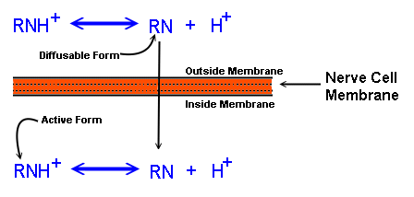
SONUÇ:
Yüklü radikaller hidrojen iyonlarını solüsyona bırakır ve yukarıdaki denklem sağa kayar
Fazla miktarda yüksüz baz oluşumuna neden olur.

Slide 50
Differansiyel sinir bloğu
Sinir lif çapının geniş ve lifin myelinli olması sinir iletim hızını arttırır.
En duyarlı lifler ince miyelinli liflerdir. Geniş çaplı sinir liflerinin kritik blok uzunluğu, küçük çaplı liflerden birkaç kat fazladır.
Bu nedenle:
Geniş Aα motor liflerinin fonksiyonu devam ederken, ağrı ile ilişkili Aδ ve C lifleri bloke kalır ki buna, diferansiye sinir bloğu denir.
Differansi blok nedeniyle hasta ağrısız olmasına rağmen dokunma, basınç ve kasılmaları hissedebilir…

Slide 52
O HALDE:
Lokal anesteziğin yüksüz baz formunu arttırmak ve anestezi başlangıcını hızlandırmak için lokal anestezik solüsyonlara bikarbonat eklenebilir.

Slide 53
Lokal anesteziklerin
Lipid çözünürlüğü
Proteine bağlanma
pKa değeri
gibi özellikleri
Lokal anestezik etkisini belirleyen başlıca faktörlerdir !!!!

Slide 54
Anestezik etkiden asıl sorumlu olan faktör lokal anesteziğin lipid çözünürlüğü dür

Slide 55
Farmakokinetik özellikler
Proteine bağlanma: albümin ve globulin
Zayıf baz olduklarından “alfa -I asit glikoprotein”e bağlanırlar
Bu özellik sodyum kanallarındaki proteinlere bağlanmayla ilişkilidir!
En fazla proteine bağlanan en uzun etkilidir!
BUPİVAKAİN:
proteine %95,5 bağlandığından en uzun etkili!

Slide 56
Her organın lokal anesteziğe afinitesi farklıdır!!!!
Organlar kan düzeyini tamponlamak için statik rezervuar rolü yapar
Sürekli infüzyon sırasında tamponlar doyar ve toksisite başlar….

Slide 57
DAĞILIM
Dağılım
İnsanda lokal anestezik dağılımı 2 kompartmanlı model ile açıklanabilir:
İlk faz: kan dolaşımına ve perfüzyonu iyi organlara (beyin, akciğer, karaciğer, böbrekler) “hızlı dağılım fazı”dır.
İkinci faz :daha yavaş “kararlı durum fazı”dır.
Perfüzyonu daha az olan tampon görevi gören organlara (kas,barsaklar) dağılım fazı izler.

Slide 58
Yenidoğanlar
Gebeler
AAG düzeyi düşüktür!!!!
DİKKAT! TOKSİSİTE

Slide 59
Lokal anestezikler
Vasküler düz kas üzerine doza bağlı bifazik etkili
YANİ:
Düşük konsantrasyonlarda vazokonstrüksiyon
Klinik konsantrasyonlarda vazodilatasyon
YAPARLAR!!
Lidokain daha fazla vazodilatasyon
Ropivakain daha fazla vazokonstrüksiyon

Slide 60
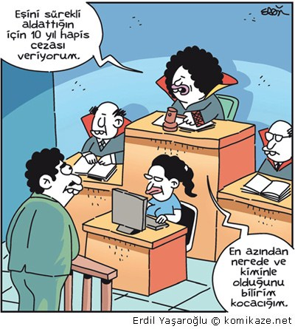
Daha fazla
Anasayfa
Çocuk
Hava Durumu
Spor
Aktif
Eğlence
Kadın
Şehirli
Alışveriş
Erkek
Moda
Video
Arkadaş
Finans
Otomobil
Astroloji
Haber
Oyun
Hotmail
Hotmail
Messenger
MSN'i Anasayfam Yap
Seçenekler
Yeni! IE9
Karakterleri Büyüt
MSN TR Facebook
Oturumu kapat
Bing Araması
Eğlence | Web
Bing Araması
Eğlence
Eğlence
Test
Günün Fıkrası
Starlounge
Oyunlar
Bilgisayarınıza Özel
Yıldızlar Yarışıyor
Günün Karikatürü
16.04.2012 17:12
Erdil Yaşaroğlu Karikatürleri
Ceza
Paylaş
4.5bin
0
Erdil Yaşaroğlu KarikatürleriGöster
1 of 32
Share this Gallery
Komikaze - Erdil Yaşaroğlu
Paylaş
4.5bin
0
Arkadaşlarınla Paylaş
4.5bin
Paylaş
Reklam
Duvar Kağıtları
Maldivler
Bahar Geldi
İlham Veren Sözler
Pencereler
Formula 1
Türkiye'nin Doğal Güzellikleri
Günbatımı
Romantik
Sonbahar
Kış Manzaraları
Tropik Manzaralar
Arabalar
Gizlilik Bildirimi
Kullanım Koşulları
MSN Türkiye Reklam olanakları için tıklayın
Kurallar Rehberi
Yardım
© 2012 Microsoft

Slide 61
Kandaki lokal anestezik konsantrasyonu ve toksisite oluşması:
LA ajanların uygulandıkları yerden emilerek sistemik dolaşıma geçişleri
Doz
Enjeksiyon bölgesinin kanlanması ve absorpsiyon hızına
Lokal vazokonstriktör uygulanması,
İlacın fizikokimyasal özellikleri
Dokuda dağılım hızına
İlacın biyotransformasyon ve atılım hızına
BAĞLIDIR!!!
yaş,kardiyovasküler durum,karaciğer fonksiyonları
KAN KONSANTRASYONUNU ETKİLER!

Slide 62
sistemik absorbsiyon enjeksiyon yerinin vasküleritesi ile doğru orantılıdır.Lokal anestezik ajanların sistemik absorbsiyonunu gösteren “kan tepe düzeyi” çeşitli rejyonel anestezi yöntemleri için farklıdır
İntravenöz
Trakeal
İnterkostal
Paraservikal
Epidural
Brakial pleksus
Siyatik sinir
Subkütan
Büyüklük SIRASIYLA !

Slide 63
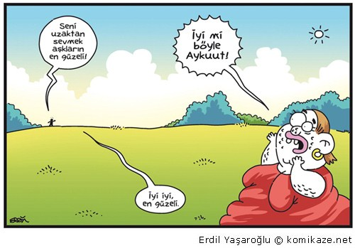

Slide 64
topikal anestezi
Lidokain ve tetrakain :spreyleri endotrakeal anestezi
Lidokain, tetrakain ve benzokain en çok kullanılan
EMLA ötektik karışımı, erime noktası, içeriğindeki iki bileşiğin erime noktasından düşük
.Erime noktası 18 derece.
Karışım vücut ısısında yağ kıvamında bir sıvı.
25 mg lidokain ve 25 mg prilokain
Dermal analjezi, uygulamadan ½ -1 saat sonra oluşur, maksimal etki ye 2, 3 saatte ulaşılır. 5 mm derinlikte topikal analjezi oluşturur.

Slide 65
Topikal lokal anestezik karışımları;
TAC : prilokain 2,5 lidokain, 2,5 tetrakain 0,5, epinefrin 1/200000 ve kokain 11,8 karışımıdır.
LET lidokain 4, epinefrin 1/200000, tetrakain 0,5 karışımıdır.

Slide 66
Vazokonstrüktör ilavesi
Sistemik absorbsiyonun gecikmesi
Ajanın sinir hücresine alımının ve Analjezi kalitesinin artması
Blok süresinin uzaması
Toksisitenin azalmasına
Toksisite oluşursa uyarıcı
NEDEN OLUR

Slide 67
epinefrin en sık
1:200000 (5 mic /ml)
1:400000 (2,5 mic/ml)

Slide 68
O HALDE :Anestezik aktiviteyi etkileyen faktörler:
Lokal anesteziğin dozu,
Vazokonstriktör eklenmesi,
Enjeksiyon alanı (en hızlı etki başlangıcı, en kısa etki süresi intratekal , en uzun etki başlangıcı ve anestezi süresi brakial pleksus bloğu),
Bikarbonat eklenmesi,
Kısa başlangıç süreli ve uzun etkili lokal anesteziklerin karıştırılması (toksik etkiler additif kabul edilebilir)
Gebelik (spinal anestezi daha fazla yayılır ve daha fazla ve lokal anesteziğe hassasiyet vardır).
Hasta yaşı,
Bozulmuş hepatik fonksiyon
Yaşlılar ve karaciğer fonksiyon bozukluğunda uzamış etki mg

Slide 69
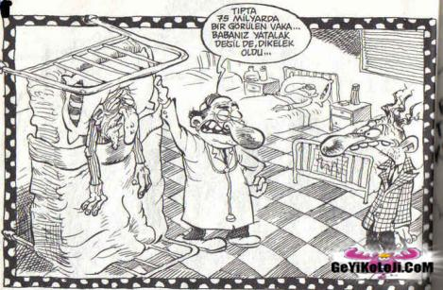

Slide 70
hastaya bağlı faktörler
Yaş
Bebeklerde ‘ A1 AG ‘ düşük
Yaşlıda klirens düşük
Sinirler LA e daha duyarlı, doz %10-20 azaltılmalı

Slide 71
RENAL YETMEZLİK
Üremide klirens azalır
Ancak hiperdinamik dolaşım ile sistemik absorbsiyon artar
Akut faz proteini A1AG toksisiteye koruyucudur
Uzun infüzyonlarda toksisite artar

Slide 72
karaciğer yetmezliği
Amino- amid dozlar %10-50 azaltılmalıdır
Tek doz önemli değil…
DİKKAT : Sürekli infüzyon ve tekrarlayan enjeksiyonlarda önemli
Kc+böbrek yetmezliğinde
DOZA Dikkat!!!!

Slide 73
Kalp yetmezliği
Kc ve böbrek kan akımı azalır: klirens etkilenir
GEBELİK.
lokal anesteziklere daha duyarlı
progesteron toksisite yi arttırır

Slide 74
Lokal anestezik sistemik toksisitesi
1) Allerjik reaksiyonlar
2) Sistemik toksisite:
sss toksisitesi
Kardiyovasküler toksisite
Methb
3)Lokal toksisite nörotoksisite
miyotoksisite

Slide 75
Allerjik reaksiyonlar
Allerjik,Anaflaktoid reaksiyonlar çok nadir!
Protein+lokal anestezik antijen gibi davranır
Tüm toksisitenin %1 inden azdır
Gerçek anaflaksi :amino ester grubu ile oluşur
( metabolitleri PABA suçlanır)
Aminoamid grubuna bağlı gelişen allerji : solüsyondaki :
paraben (prezervatif)
Bisülfit (antioksidan)

Slide 76
Sistemik toksisite
Sss ve kardiyovasküler sistemde sodyum ve potasyum kanal blokajı ile oluşur
Sistemik toksik etki
ajanın potensi ve toksisitesi
total dozu
volüm
konsantrasyon
dolaşıma alınma hızı(kanlanması fazla bölge)
enjeksiyon yeri
proteinlere bağlanma oranı

Slide 77
Toksisitenin en sık nedeni
Yanlışlıkla yüksek dozun dolaşıma verilmesidir
Uzun süreli yüksek doz infüzyon
Boyuna yakın bölgede daha çok , serebral dolaşıma yakın
Epidural ve kaudal anestezi sırasında bolus uygulamada daha çok
Periferik sinir bloklarında yüksek doz
Yüksek doz yanlışlıkla intratekal
Hastaya ait faktörler

Slide 78
SİSTEMİK TOKSİSİTEDE Hedef organ
SANTRAL SİNİR SİSTEMİ ve KARDİYOVASKÜLER sistemdir
SANTRAL SİNİR SİSTEMİ DAHA HASSAS!!! .
Bu nedenle baş ağrısı, baş dönmesi ve tinnutus gibi SSS bulguları KVS bulgularından önce görülür.
Kardiyovasküler toksisitenin ilk belirtileri,
SSS eksitasyonu
sempatik sinir sistemi aktivasyonu ile ortaya çıkar.
İlerleyen dönemde plazma lokal anestezik konsantrasyonu artışı ile
aritmi ve derin kardiyovasküler kollaps

Slide 79
santral sinir sistemi toksistesi
Doza bağlı SSS depresyonu
Düşük serum konsantr : Uyarılabilir hücrelerde elektriksel aktiviteyi azaltarak aritmi ve konvülziyon tedavisinde kullanılır.
Yüksek konsantr : SSS de eksitasyon ile nöbet aktivitesinde artış yapar

Slide 80
SSS toksisite bulguları
Serum konst. a bağlı
Erken bulgular : ağız çevresinde uyuşukluk
dilde metalik tat
kulak çınlaması
sersemlik hissi
anksiyete
Daha sonra: bulanık görme
bilinç kaybı
kas seğirmeleri
konvülziyon ,solunum arresti,koma

Slide 81
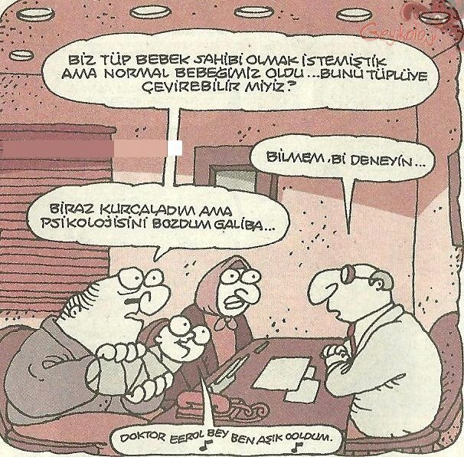

Slide 82
Tablo 7. Lokal anestezik klinik dozlarının toksisitesi (12)
Lokal anestezik | Santral sinir sistemi | Kalp
Lidokain | ++ | +
Mepivakain | ++ | +
Prilokain | + | +/-
Bupivakain | +++ | ++++++
Ropivakain | ++(+) | +++

Slide 83
Tablo 6. Lokal anestezik toksisite klinik bulguları (12)
 | Santral sinir sistem | Kardiyovasküler sistem
Eksitasyon fazı, düşük toksisite | Dudakta karıncalanma, dilde parestezi, ağız çevresinde uyuşma, kulaklarda çınlama, metalik tat, anksiyete, huzursuzluk, titreme, kas seyirmesi, kusma | Kardiyak palpitasyon, hipertoni, taşikardi, takipne, kuru ağız
Eksitasyon fazı, orta dereceli toksisite | Konuşma bozukluğu, sersemlik hali , uyuklama, konfüzyon, tremor, koreoid hareketler, tonik klonik kramplar, midriasis, kusma, takipne | Takikardi, aritmi, siyanoz, solukluk, bulantı ve kusma
Paralitik faz, ciddi toksisite | Stupor, koma, düzensiz solunum, solunum arresti, nöbet, gevşeklik, kusma ve aspirasyon, sfinkter paralizisi ve ölüm | Ciddi siyanoz, bradikardi, kan basıncında düşme, primer kalp yetmezliği, ventriküler fibrilasyon ve asistoli

Slide 84
Tablo 9. Lokal anesteziklerin intravasküler enjeksiyon riskinin azaltılması için alınması gereken önlemler (51)
Sesi duyulabilen bir oksijen satürasyon tonu ile standart monitörizasyon
Oksijen destek tedavisi
Yavaş ve artan dozlarla enjeksiyon yapılması (Her 10-15 saniyede 5 ml)
Enjeksiyon öncesi aspirasyon yapılması ve bunun 5 dakika ara ile tekrar edilmesi
En az 5–15 μg epinefrin içeren lokal anestezik test dozunun verilmesi ile kalp hızında >10 atım/dakika , kan basıncında >15 mmHg veya T dalga amplitüdunda %25’lik azalma
Lokal anestezik toksisitesine nöbet eşiğini arttırmak için önceden benzodiyazepin tedavisinin yapılması
Resüsitasyon malzemelerinin hazır olması
Nöbet gelişmesi durumunda havayolu kontrolünün sağlanması, oksijen desteğinin yapılması, nöbetlerin kontrol edilmesi için propofol (25-50 mg) veya tiyopental (50 mg) uygulanması
Kardiyovasküler kollasa neden olan lokal anestezik toksisitesi olması durumunda acil olarak ileri kardiyak yaşam desteğinin sağlanması
20%’lik intralipid solüsyonunun 1 ml/kg dozunda3-5 dakikada bir uygulanması. Maksimum dozu 3 ml/kg’ı geçmemelidir. Bolus dozu takiben 20%’lik intralipid infüzyonu 0.25 ml/kg/dakika dozunda 2,5 saat süresince verilir

Slide 85
konvülziyon hayatı tehdit eder!!!
Temporal lob ve amigdaldeki inhibitör kortikal nöronların depresyonu sonucu eksitatör yolların baskın hale gelmesi ile mg.
Konvülziyon oluşturan doz için herhangi bir standart yok
Enjeksiyon hızı ,proteine bağlanma,doz aşımı etkili
Hiperkarbi : konvülziyon eşiğini düşürür

Slide 86
KVS toksisitesi
Doza bağlı KV depresyon
Düşük dozda antiaritmik!!!
DİKKAT:
Yüksek dozda toksik

Slide 87
KALPTE:
Potasyum kanal blokajı , sodyum kanal blokajı etkisini arttırır
Kardiyak uyarı iletimi bozulur
PR mesafesi uzar .QRS süresi genişler, ST aralığı uzar, AV blok ve fatal aritmiler
Negatif inotropik etki ve miyokart depresyonu
Arteriolar vasküler düz kas gevşemesi ve direkt ( – )inotropik etki ile
vasküler rezistans ve kardiyak output azalır.

Slide 88
Sonuçta:
kardiyak indeks
ortalama arter basıncı
kalp hızı ve sol ventrikül atım işi indeksinde azalma
kalp kasının kasılma gücünü %25 oranında azalır
kardiyak arrest gelişir

Slide 89
Kardiyak toksisite potansiyelleri
Tetrakain
Etidokain
R ( + ) Bupivakain
Rasemik bupivakain
Levobupivakain
Ropivakain
Mepivakain
Lidokain
prilokain

Slide 90
bupivakain
Kardiyak sodyum kanallarına afinitesi çok
L tipi kalsiyum kanallarına da etkili
Gebelerde toksisite daha yüksek
Kardiyak toksisite eşiği
beta bloker
kalsiyum kanal bloker
digital
Hipoksi hiperkarbi ve asidoz
DÜŞER!!!!

Slide 91
Toksisite tedavisi semptomatik
Önlemek önemli
Yüksek volüm
Uzun süreli İnfüzyon kullanıldığında dikkat!
5 m lik dozlar 30-40 sn de vermeli YAVAŞ VERİLMELİ!!!!
Destek tedavisi esastır
Konvülziyon :
tiyopental,midazolam,propofol
Volüm replasmanı
İnotropik ajanlar
Oksijen tedavisi

Slide 92
Son yıllarda lokal anesteziklerin kardiyotoksisitesinin tedavisinde lipid solüsyonların kullanılmaktadır
Lipit emülsiyonun (LE)hangi mekanizmayla etkili olduğu ????
muhtemelen multifaktöryel
Büyük Britanya anestezistleri birliği (AAGBI) LE u, başlangıçta 1,5 ml /kg %20 lik önermiş
Dolaşım sağlanamaz ise 5 dak aralarla tekrarla
İnfüzyon dozu 0.25-0.5 ml /kg dak ve 20 dakika üzerinde bir sürede kullan
Total doz 8 ml /kg i geçmemeli
Serum amilazının yükselmesi pankreatik hasar olarak yorumlanır

Slide 93
Lokal toksisite
lokal anesteziklere :
yüksek konsantrasyonda
uzun süreli maruziyet
ÖRNEK:
POST OPERATİF ANALJEZİDE YARA YERİ İNFİLTRASYONU
sonuç: nörotoksisite

Slide 94
LOKAL TOKSİSİTE
Sınırlı bir alanda aşırı sıvının yaptığı basınç
İğne veya kateter ile sinir liflerinin veya destek dokuda mekanik hasar
Enjeksiyon yerinde oluşan hematomun sinire bası yapması
Enjeksiyon yerinde oluşan enfeksiyonun sinirde oluşturduğu inflamatuar reaksiyon

Slide 95
Sırt ağrısı
parestezi
radiküler ağrı
hipoestezi
Geçici Nörolojik Semptomlar (GNS) görülmüş

Slide 96
GNS : spinal anesteziden sonra ilk 24 saat içinde,
Klinik olarak :
gluteal bölgede başlayan ve her iki ekstremiteye yayılan değişken şiddette ağrı
“ Kauda ekuina” sendromunun aksine ;
alt ekstremitelerde güçsüzlük
mesane
barsak disfonskiyonu görülmez!!

Slide 97
GNS
Etyolojisi kesin değildir
Lidokainin tetiklediği nörotoksisite spektrumunun iyi tarafı
Fizik muayene normal
MR normal
GNS :
Nörolojik muayene
Elektrofizyolojik testler,
EMG, sinir iletimi veya SSEP
normal !!!

Slide 98
s
GNS’nin lidokainle 7 kat fazla görülmesi, lidokaine özgü nörotoksik etki olduğunu düşündürmüŞ
ANCAK:
Tüm lokal anesteziklerle oluşabilir
geçici bir durum
Postoperatif 10 gün içinde düzeleceği ve ağrı kesicilerin faydalı olacağı hastalara belirtilmelidir.

Slide 99
KAUDA EKUİNA SENDROMU:
Değişen derecelerde ‘ mesane ve barsak disfonksiyonu’
Perinede duyu kaybı
Alt ekstremitelerde motor güç kaybı
subaraknoid belli bir bölgede yüksek konsantrasyonda LA maldistirbüsyonu ile ortaya çıktığı var sayılır.
Lidokain 1948 senesinden beri spinal anestezide kullanılıyor
ilk defa 1991 senesinde, hiperbarik lidokain ve mikrokateterler ile sürekli spinal anesteziyi takiben
kauda ekuina sendromu tanımlanmıştır.

Slide 100
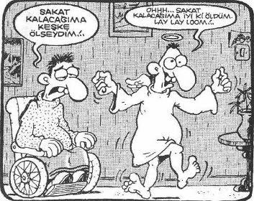

Slide 101
Periferik sinir bloklarında lokal toksisite
Periferik sinir blokları (PSB) ile ilişkili lokal sinir hasarı insidansı :
Tahminlerin altında “ yaklaşık % 0,4” oranındadır
Genellikle üst ekstremite BRAKİAL PLEKSUS bloklarından sonra oluşur.
.

Slide 102
PSB’ları sonrası gözlenen nörolojik komplikasyonlar;
Blok ile ilişkili iğne travması
Sinir kılıfı içine kanama
Hematom
Ödem dolayısıyla basınç artışı
Sinir içi enjeksiyon
Nöronal iskemi
Lokal anestezik toksisitesi
Damar hasarı
Kompresyon hasarı
Fasiküler parçalanmaya eşlik eden travmatik sinir hasarı ile oluşur

Slide 103
PSB’larında periferik sinir hasarının etyolojisinde
Sonuç : lokal anesteziklere bağlı lokal toksisite multifaktöryel
YANİ:Lokal anesteziklerin sitotoksik etkileri kadar, sinirlerin normal’homeostazis’ ortamlarının ve kan dolaşımının bozulması ile de oluşabilir.

Slide 104
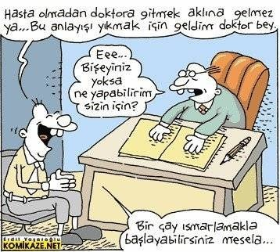

Slide 105
